Slide 1
Polityka fiskalna, monetarna... i polityczno-pieniężne różności
mgr Małgorzata J. Januszewska

Slide 2
System bankowy
System bankowy - całokształt instytucji bankowych oraz normy, które określają ich wzajemne powiązania i stosunki z otoczeniem.
Dwustopniowy system bankowy w Polsce.

Slide 3
Bank
Bank - osoba prawna wykonująca na podstawie odpowiednich zezwoleń działalność gospodarczą, polegającą na przyjmowaniu depozytów, udzielaniu kredytów oraz wykonywaniu innych czynności określonych przepisami prawa i wymienionych w statucie banku. Skąd się wzięła nazwa?

Slide 4
Kreacja pieniądza
Bank | Wkład | SRO (20%) | Rezerwa dodatkowa pozwalająca udzielić kredytu
A | 1000 | 200 | 800
B | 800 | 160 | 640
C | 640 | 128 | 512
… | … | … | …
∑ | 5000 | 1000 | 4000
Max_{kreacja pieniądza}= wkład początkowy x 100/SRO

Slide 5
Bank Centralny - funkcje
Bank banków
Bank Państwa
Emitent pieniądza

Slide 6
Bank Centralny - narzędzia
polityka rezerw obowiązkowych,
operacje otwartego rynku,
transakcje depozytowo-kredytowe

Slide 7
Polityka fiskalna
Ogół działań państwa, polegających na wykorzystaniu instrumentów fiskalnych, wpływających na budżet państwa w celu osiągnięcia określonych celów fiskalnych i pozafiskalnych.

Slide 8
Cele polityki fiskalnej
Cel fiskalny - zaspokojenie popytu państwa na pieniądz, przejmowanego od podmiotów znajdujących się poza jego strukturami.
Cele pozafiskalne: - promowanie wzrostu gospodarczego, - łagodzenie niesprawności mechanizmu rynkowego, - ograniczenie cykliczności procesów gospodarczych, - walka z bezrobociem, - ograniczenie nadmiernego zróżnicowania dochodów, - walka z nieuczciwą konkurencją, - ograniczenie negatywnych efektów zewnętrznych.

Slide 9
Instrumenty makroekonomiczne
- dochody budżetu państwa, - wydatki budżetu państwa, - deficyt i nadwyżki budżetowe, - dług publiczny.

Slide 10
Instrumenty mikroekonomiczne
- podatek, - opłata, - cło, - dotacja, - subwencja, - bon skarbowy, - obligacja skarbowa, - poręczenia i gwarancje rządowe. Automatyczne stabilizatory!

Slide 11
Pieniądz
Agregaty: M0 (gotówka) M1 (M0 + depozyty a vista) M2 (M1 + lokaty terminowe) M3 (M2 + papiery wartościowe do 2 lat) M4 (M3 + papiery wartościowe powyżej 2 lat) …

Slide 12
Popyt na pieniądz
Dlaczego chcemy mieć pieniądze? - motyw transakcyjny
przezornościowy
spekulacyjny
portfelowy
Prawo Kopernika (prawo Greshama)
%
q

Slide 13
Polityka monetarna (pieniężna)
Systematyczne działania mające na celu zapewnienie stabilności cen, czyli niskiej inflacji.
Politykę pieniężną państwa prowadzi bank centralny lub inna instytucja rządowa upoważniona do realizacji tej funkcji. Oddziałuje ona na poziom podaży pieniądza oraz na kursy walutowe.

Slide 14
Strategie
strategia monetarna,
operowanie zmianami stopy procentowej,
wpływanie na ceny kredytów,
oddziaływanie na kurs walutowy,
oddziaływanie na dochód nominalny,
uzależnianie polityki pieniężnej od dochodu nominalnego,
strategia bezpośredniego celu inflacyjnego.

Slide 15
Cele polityki pieniężnej
Cel finalny (główny i nadrzędny) w Polsce - „utrzymanie stabilnego poziomu cen przy jednoczesnym wspieraniu polityki gospodarczej rządu o ile nie ogranicza to realizacji tego celu" (Ustawa o NBP z 1997 r.).
- Cel pośredni – pozostaje w stabilnej relacji z celem finalnym.
Strategia BCI 2,5% (+/- 1 pkt %) – miernik CPI

Slide 16
Cele operacyjne polityki pieniężnej
- kontrola stóp procentowych, - kontrola przyrostu podaży pieniądza, - stabilizowanie poziomu kursu walutowego, - kształtowanie masy pieniądza rezerwowego, - kształtowanie poziomu stóp procentowych.

Slide 17
Instrumenty polityki monetarnej
instrumenty pośrednie: - polityka dyskontowa, - operacje otwartego, - kontrola rezerw obowiązkowych,
instrumenty typu administracyjnego – związane z bezpośrednią kontrolą banku centralnego nad systemem bankowym
preswazja (ang. moral suasion)

Slide 18
Polityka ekspansywna vs restrykcyjna
narzędzie\ polityka | Ekspansywna (więcej pieniądza) | Restrykcyjna (mniej pieniądza)
SRO | ↓ | ↑
Stopy podatkowe | ↓ | ↑
OOR | kupno | sprzedaż
Spór o wybór polityki !

Slide 19
Inflacja
Wzrost średniego poziomu cen
(cena bieżąca – cena poprzednia)
Stopa inflacji = ------------------------------------------ x 100%
cena poprzednia

Slide 20
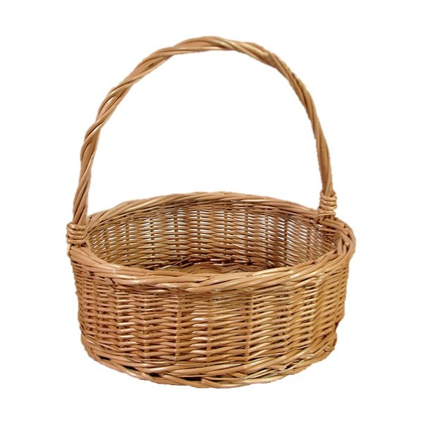
Inflacja
Deflator PKB
CPI
PPI

Slide 21
Typy inflacji
Pełzająca (do 5% rocznie)
Krocząca (5-15% rocznie)
Galopująca (kilkadziesiąt % rocznie)
Hiperinflacja (kilkadziesiąt % miesięcznie)
Jak wpływają na życie?

Slide 22
Typy inflacji
Popytowa
Kosztowa
Wbudowana

Slide 23
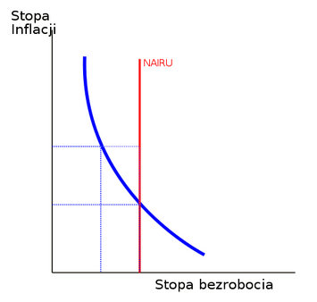
Krzywa Philipsa (1958)
Wielu ekonomistów wierzyło, że jest to prawo ekonomiczne.
Co z tego wynikło? Stagflacja!
Niebieskie vs czerwone,
czyli Philips vs Friedman

